Slide 1
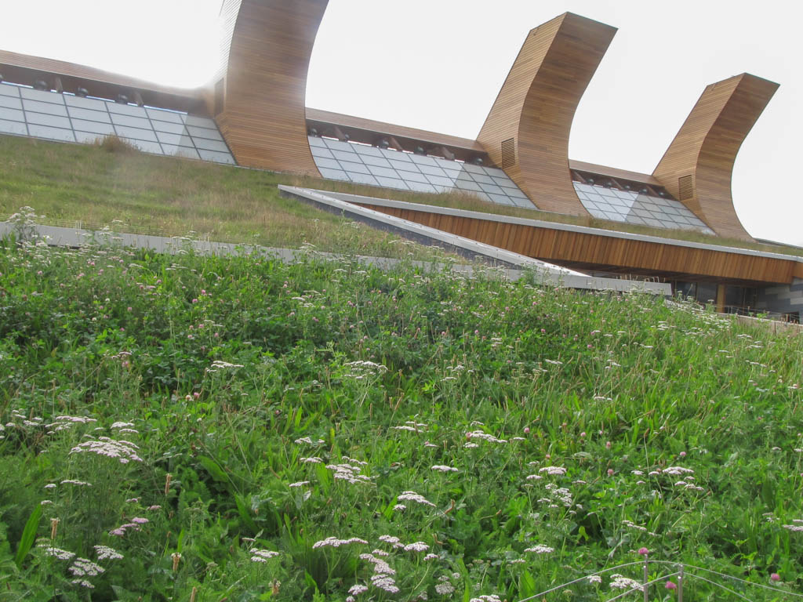
绿色化工的核心问题
为什么重要
化工产业支撑材料、能源、医药和农业
传统工艺存在高能耗、高排放和高风险问题
“双碳”目标要求从源头降低环境负荷

